Slide 1
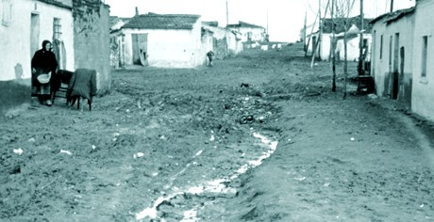
Arquitecturas para después de una guerra:
La vivienda en la España franquista.

Slide 2
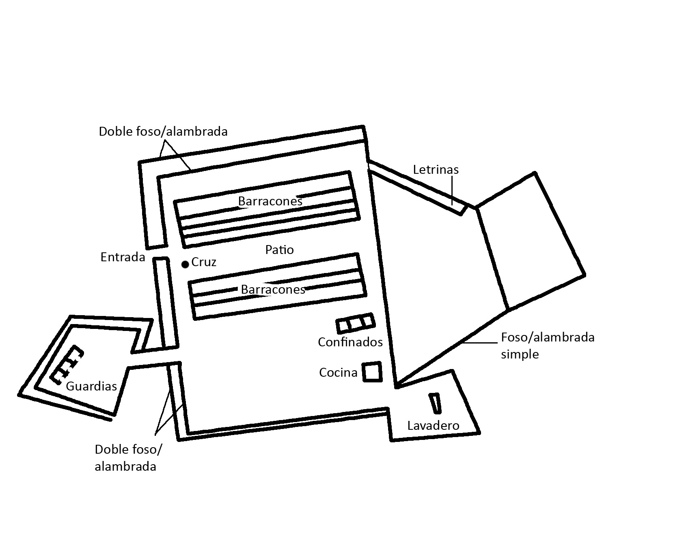
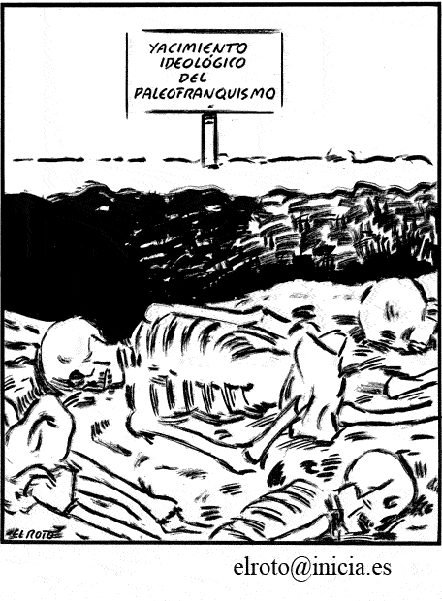
Espacios del régimen de deducción
Fosas comunes
Campos de concentración

Slide 3
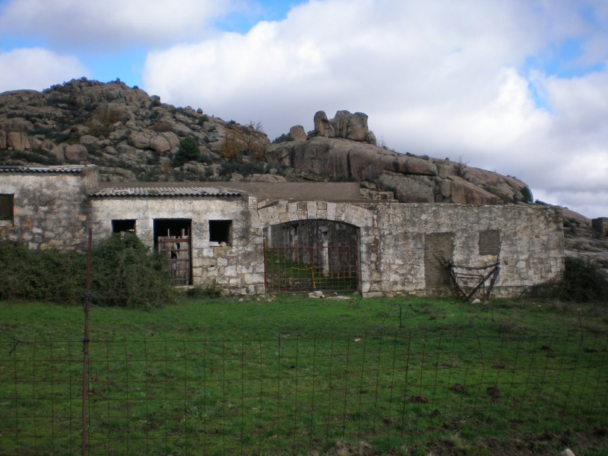
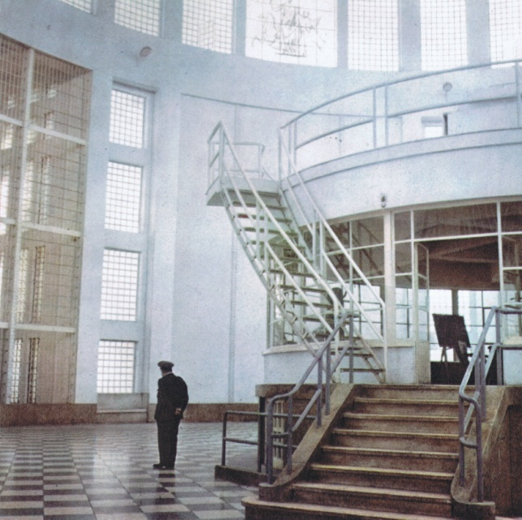
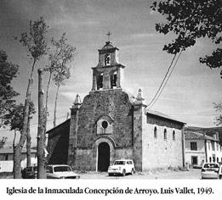
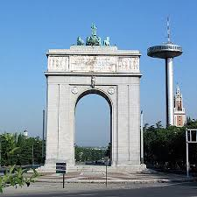
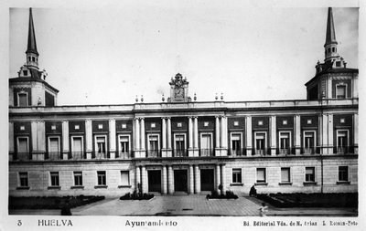
Espacios del régimen de producción
Confinamiento
Orden social y monumentalización

Slide 4
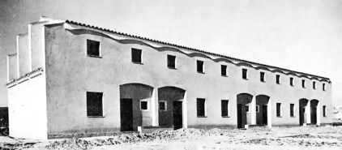
La vivienda durante el periodo de autarquía
Bloque de 6 viviendas “abovedadas”
Luis Moya, 1942.
Colonia de Almendrales, Usera (Madrid)

Slide 5
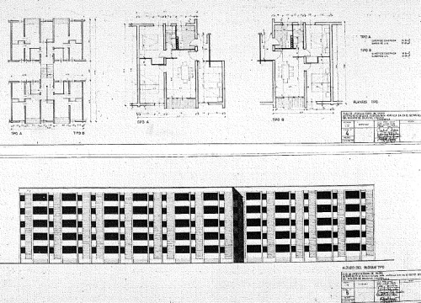
La vivienda durante el “milagro económico”
Planta y alzado de las viviendas del Poblado Dirigido de Orcasitas (Madrid)
Ruiz Hervás, Lozano, Leoz y Pintado, 1956.

Slide 6
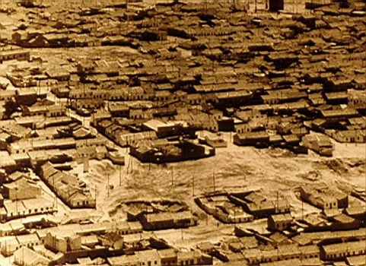
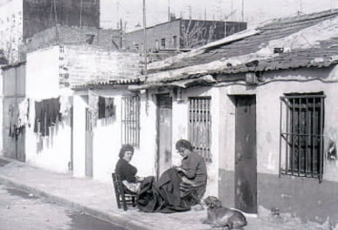
Infravivienda y chabolismo durante el franquismo
Pozo del Tío Raimundo
Casas de autoconstrucción
en Usera

Slide 7
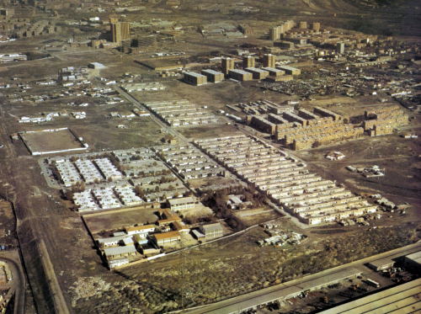

Slide 8
